Slide 1
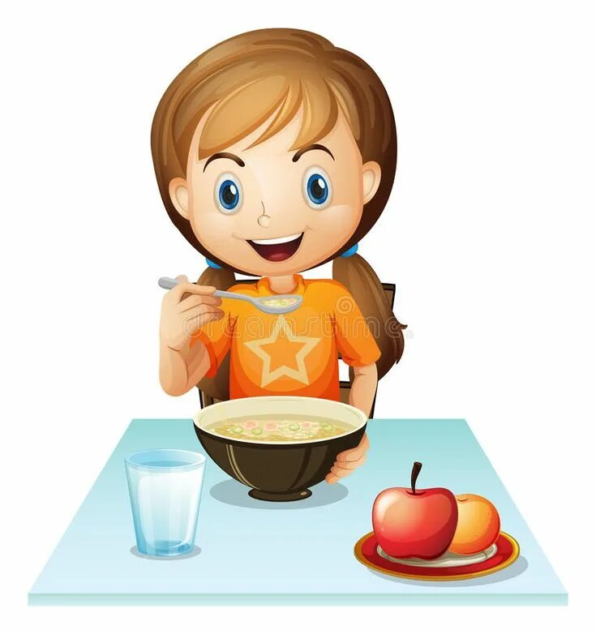
МБОУ «Пятихатская школа имени С.Н.Бирюкова»
  «Приготовление школьного завтрака»

Slide 2
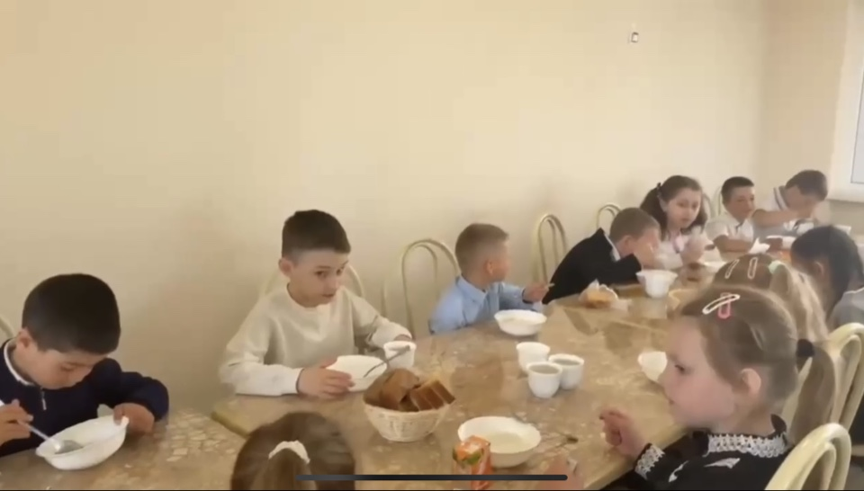
Школьное питание – залог здоровья
Горячее питание детей во время пребывания в школе является одним из важных условий поддержания их здоровья ,и способности к эффективному обучению.
Хорошая организация школьного питания ведёт к улучшению показателей уровня здоровья населения, и в первую очередь детей, учитывая,
что в школе они проводят
большую часть своего
времени.
Поэтому питание
является одним из
важных факторов,
определяющих здоровье
подрастающего поколения.

Slide 3
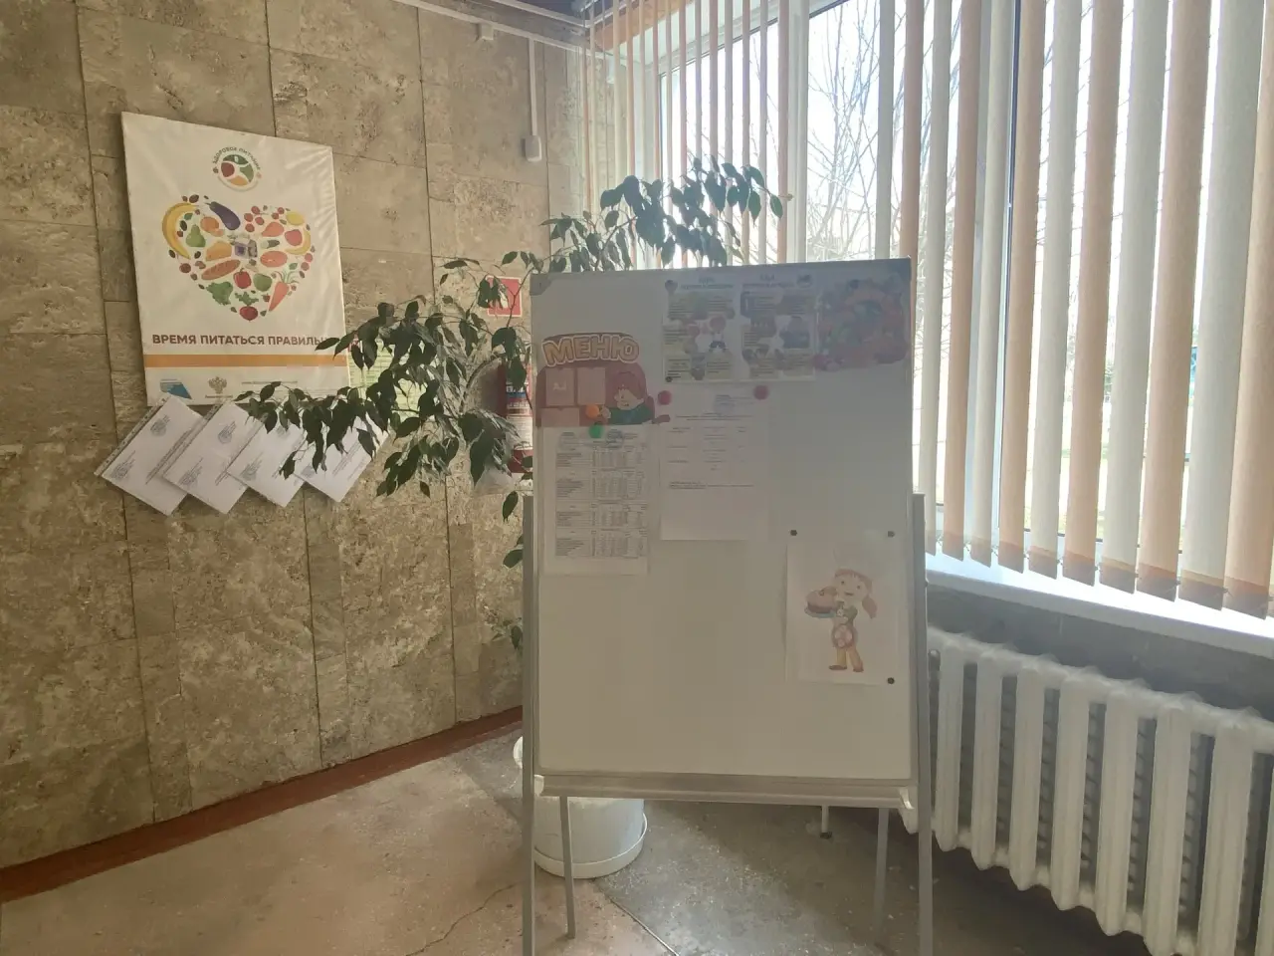
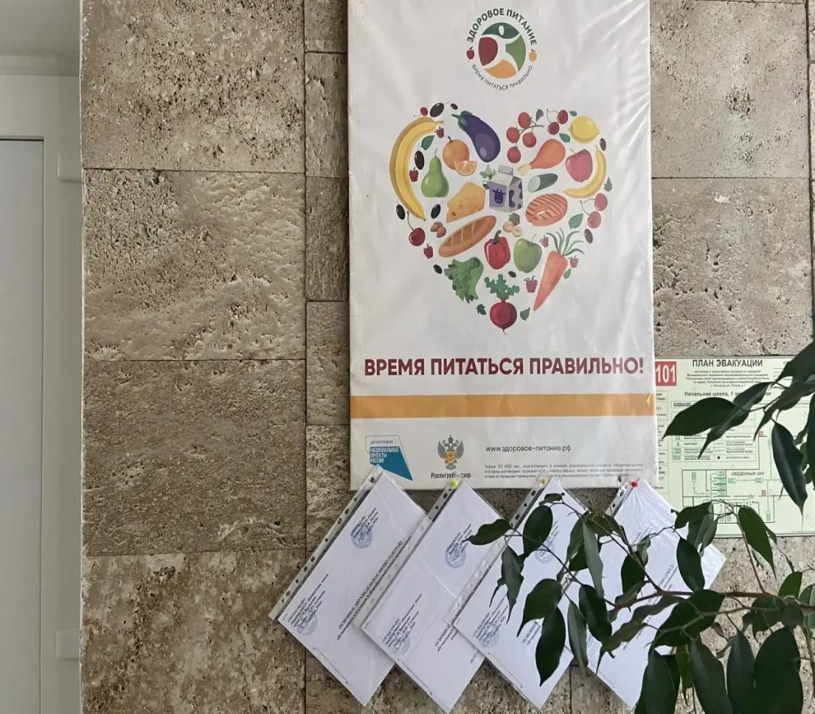

Slide 4
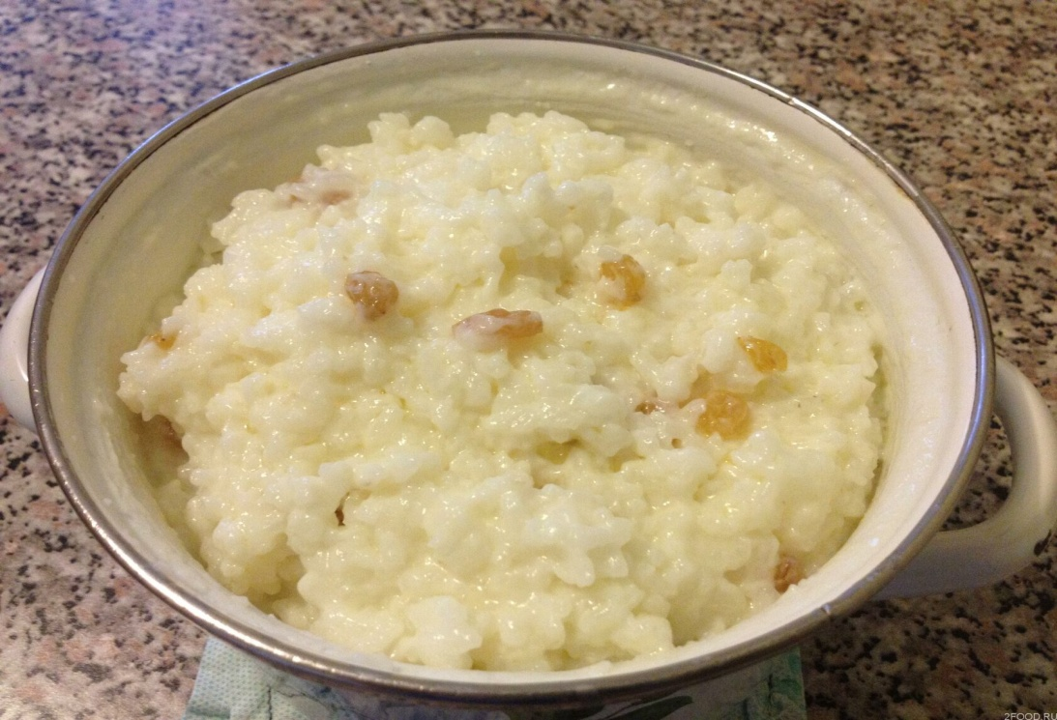
Продукты
Рис- 1 стакан (220 г)
Вода - 1 стакана (500 мл)
Молоко - 1 стакана (500 мл)
Соль - 0,5 ч. ложки
Сахар - 1 ч. ложка (или по вкусу)
Масло сливочное - по вкусу
Рисовая каша на молоке - это вкусный и очень полезный завтрак.
Варить рисовую молочную кашу довольно легко, а получается очень вкусно.

Slide 5
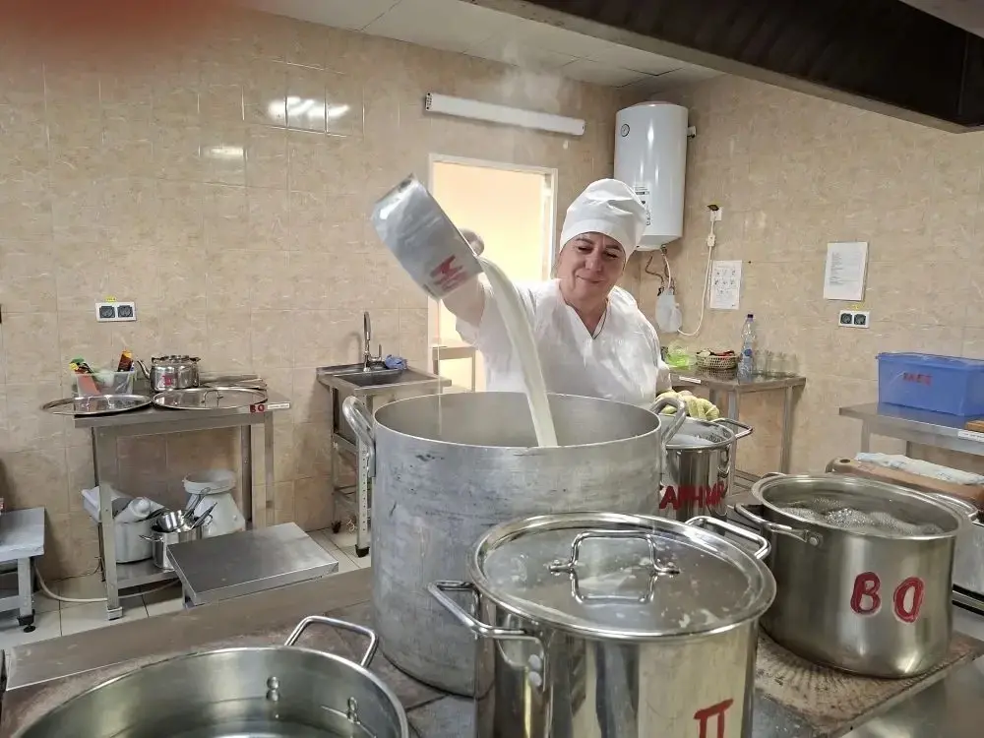
Процесс приготовления:
Наливаем в кастрюльку воду и молоко, и доводим жидкость до кипения.

Slide 6
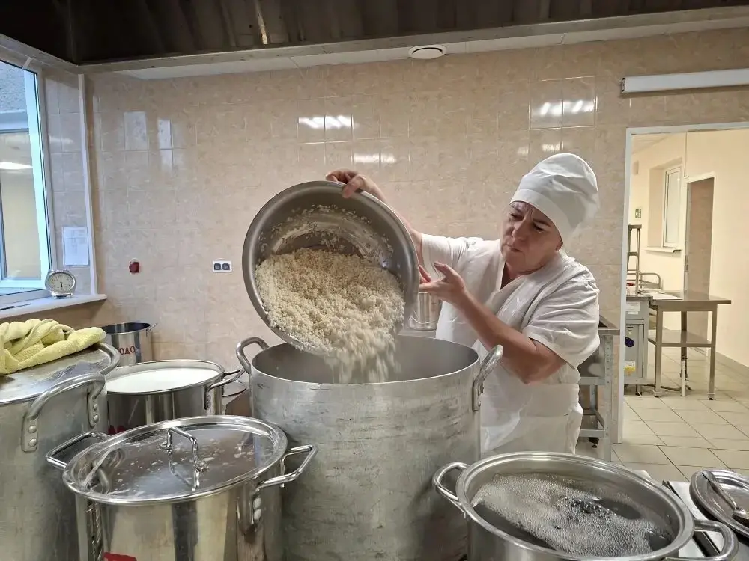
После закипания молока, добавляем рис и тщательно перемешиваем.

Slide 7
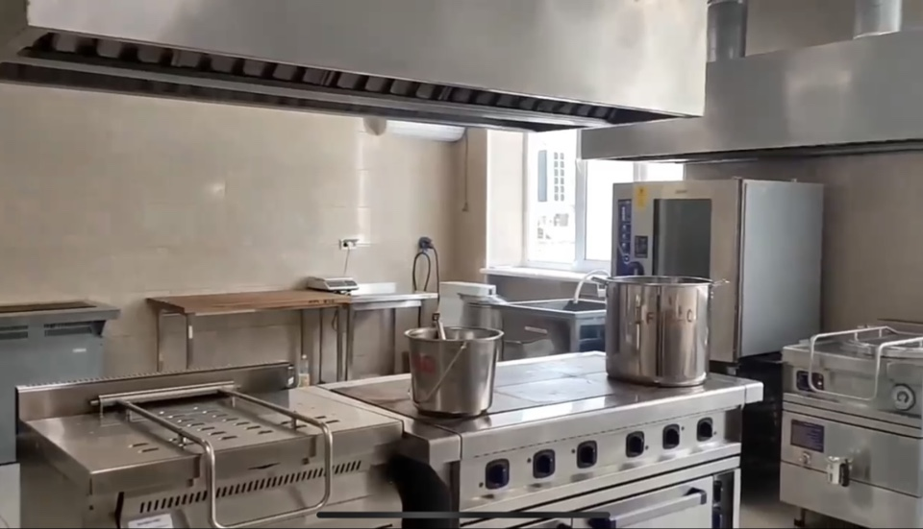
Добавляем соль, сахар и варим , периодически помешивая пока каша не загустеет. Посуду плотно закрываем крышкой с умеренным нагревом на плите для упревания каши до готовности.

Slide 8
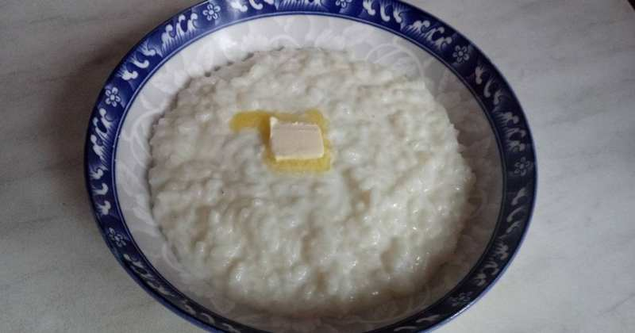
Молочная рисовая каша готова!
Подавать кашу со сливочным маслом.
Приятного аппетита!

Slide 9
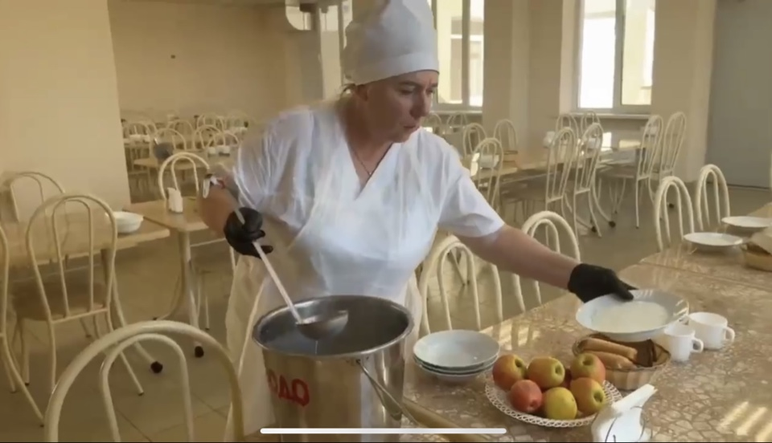
Завтрак для школьников готов!

Slide 10
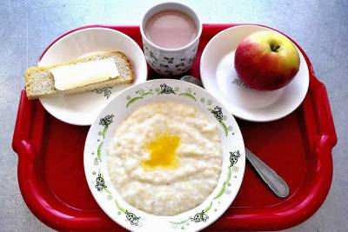
Спасибо за внимание!

